Slide 1
Н. Волков Волшебник изумрудного города.
Внеклассное мероприятие с библиотекарем
Хибиной Т.А.
23.10.14

Slide 2
Вступительное слово…

Slide 3
Мы отвечаем…

Slide 4
Думаем…

Slide 5
Собираем звездочки за ответы…

Slide 6
А у меня много звезд…

Slide 7
Разгадываем кроссворд…

Slide 8
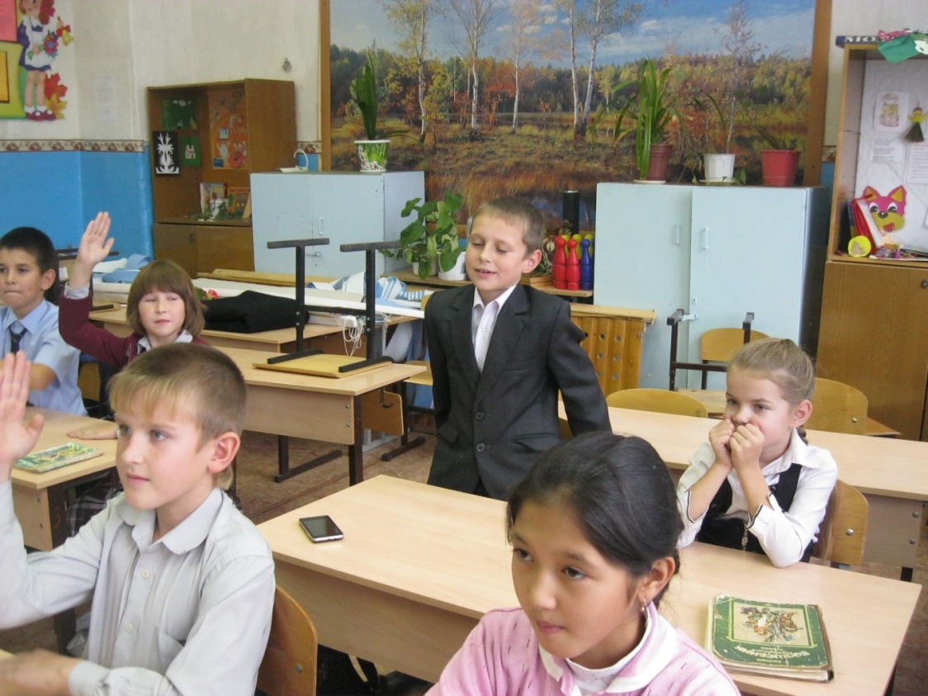
Ответ готов…

Slide 9
Подсчитываем звезды…

Slide 10
Награждение победителя…
Иштуганов Марк

